Slide 1
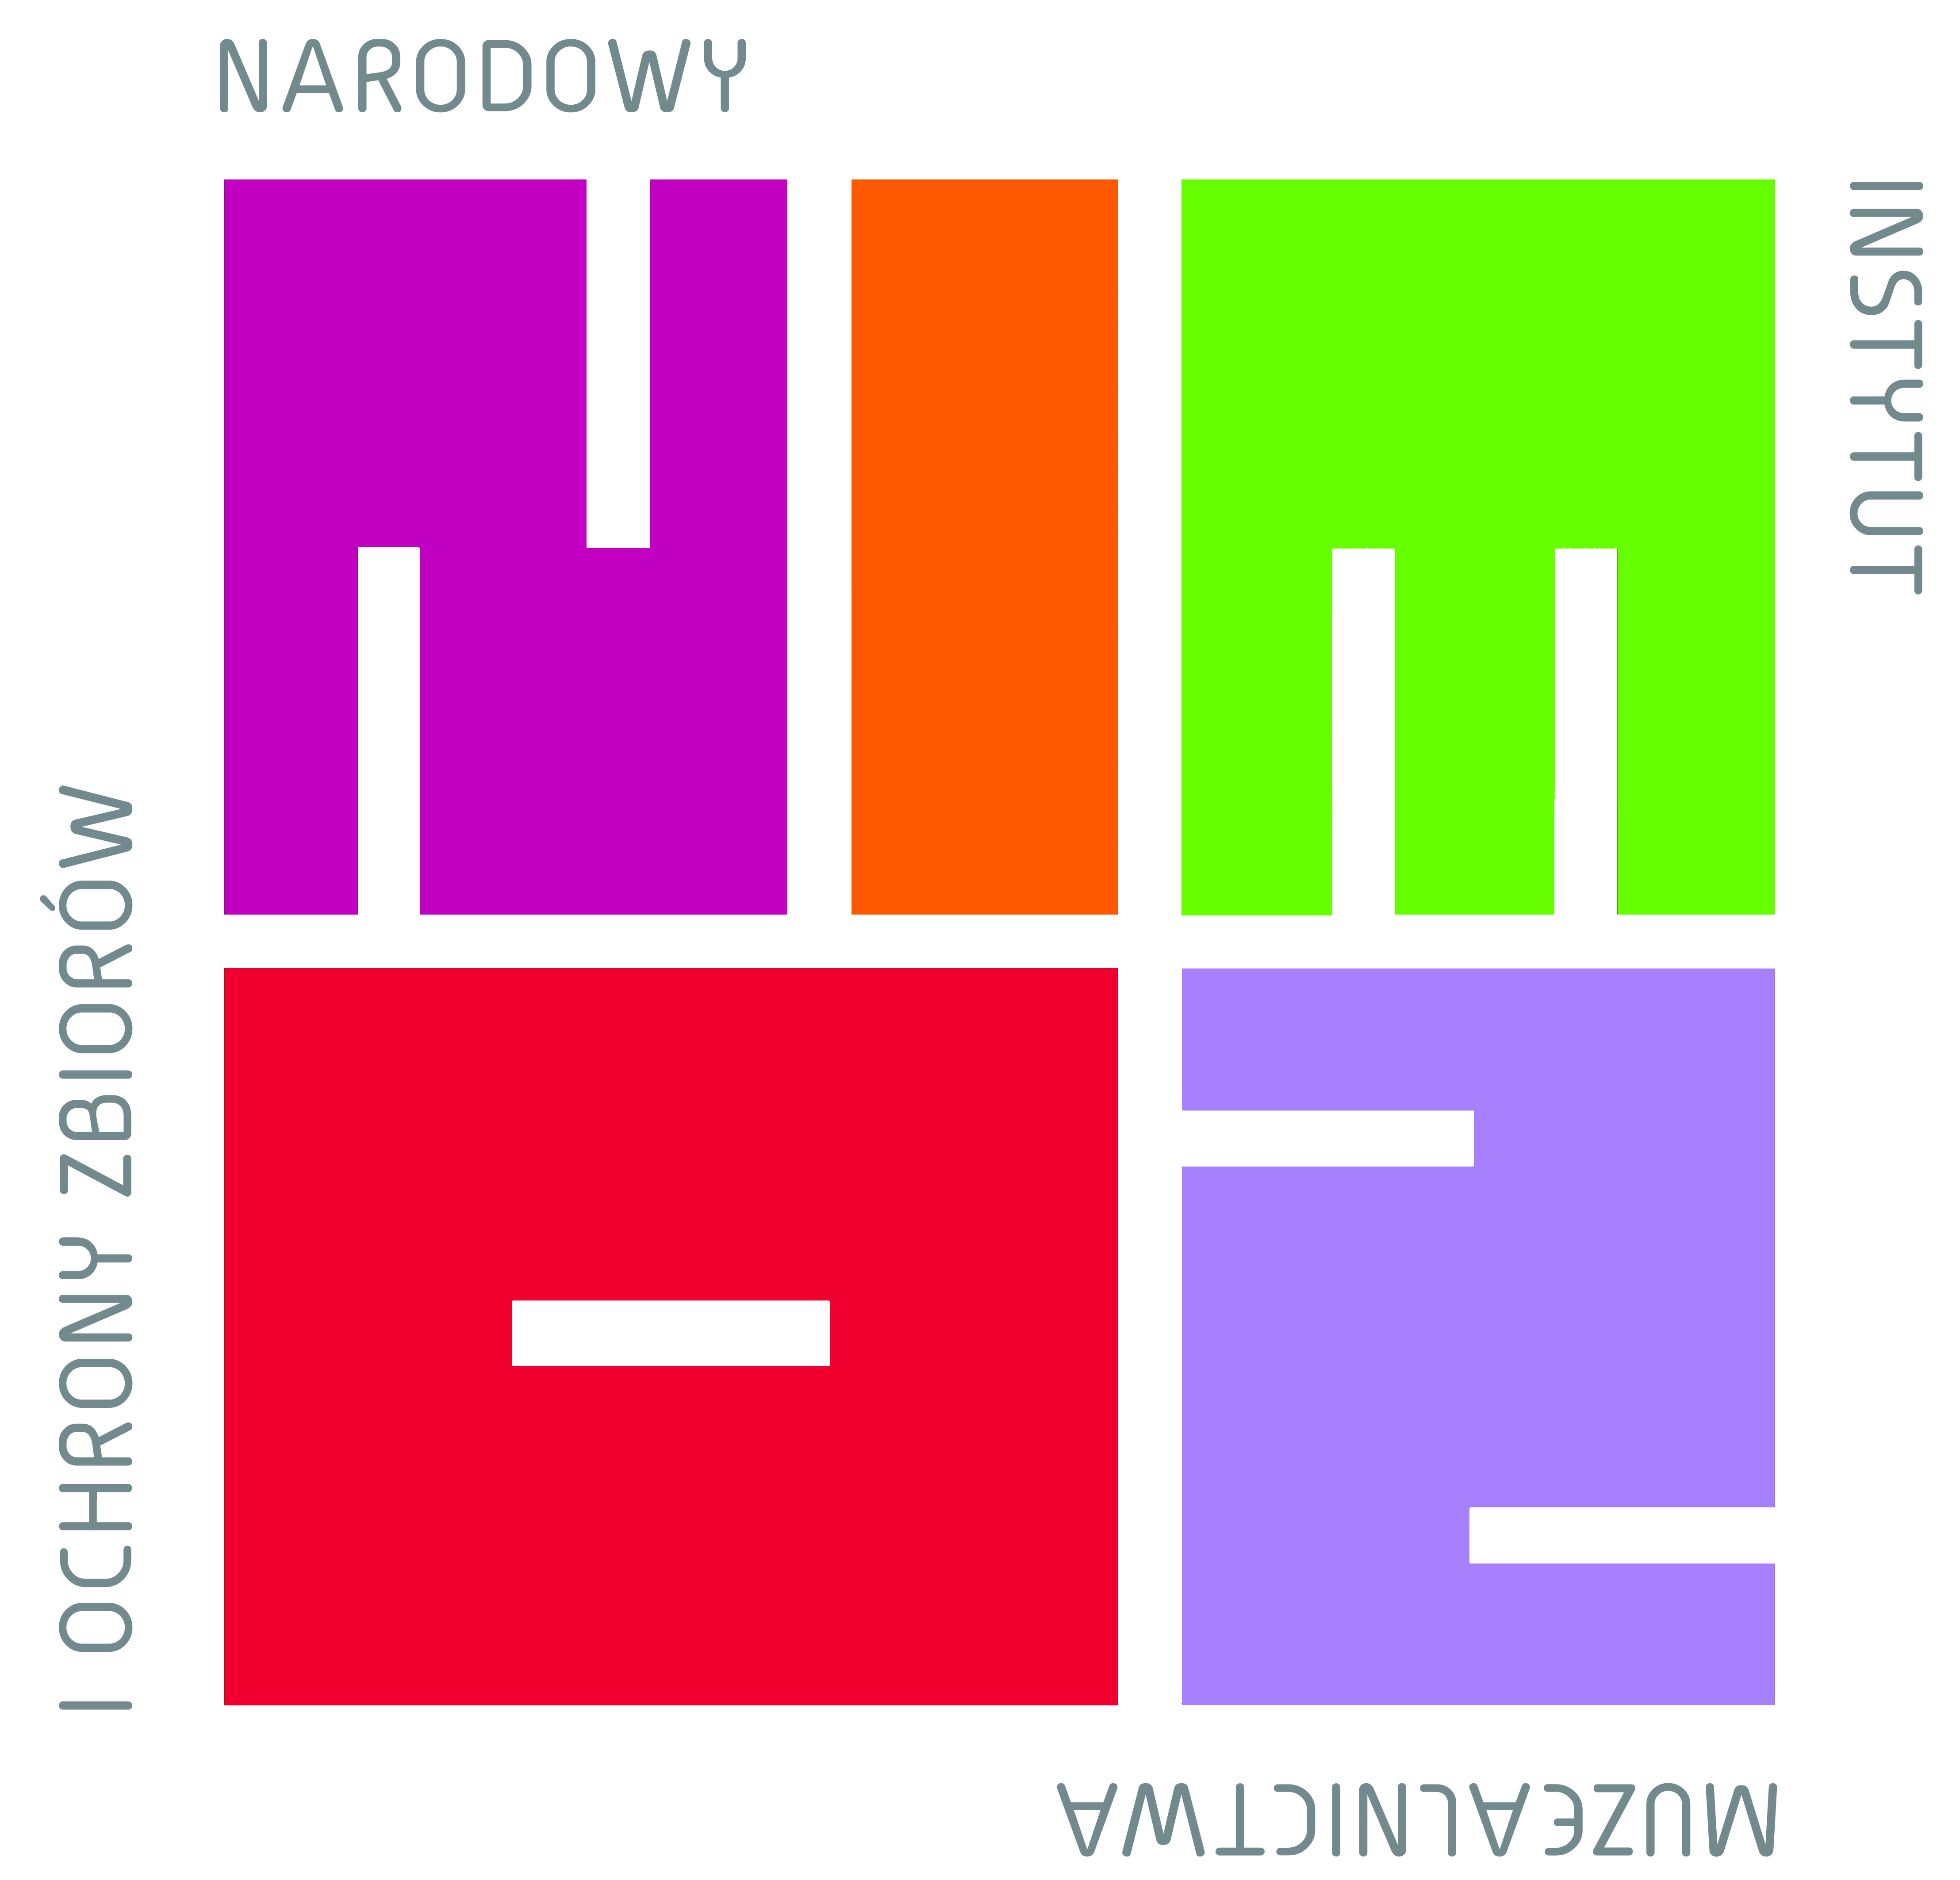

Slide 2
Digitalizacja obiektów muzealnych
Raport z prac zespołu ekspertów przygotowującego wytyczne dla digitalizacji muzealiów w ramach WPR Kultura+
Zalecenia Dotyczące Planowania i Realizacji Projektów Digitalizacyjnych w Muzealnictwie
www.nimoz.pl/pl/muzea/digitalizacja

Slide 3
Kluczowe etapy procesu digitalizacji muzealiów
zakres zagadnień
pozyskiwanie, gromadzenie i przechowywanie danych cyfrowych dotyczących muzealiów,
udostępnianie zasobów cyfrowych i rola w promocji zbiorów

Slide 4
Kluczowe etapy procesu digitalizacji muzealiów
1. Cele digitalizacji i wybór obiektów
2. Parametry techniczne 2D i 3D
3. Metadane opisowe
3.1. Słowniki
4. Wybór metod digitalizacji i rozwiązań sprzętowych dla 2D i 3D
5. Przygotowanie procesu
5.1. Planowanie zabezpieczenia i ruchu obiektów
5.2. Struktura organizacyjna…
5.3. Harmonogram
5.4. Przygotowanie infrastruktury organizacyjnej i technicznej
6. Realizacja procesu digitalizacji
6.1. Pozyskiwanie danych
6.2. Przetwarzanie danych …
6.3. Wprowadzanie metadanych…
6.4. Wstępne zabezpieczenie danych…
6.5. Przetwarzanie danych c.d.
7. Monitoring i kontrola jakości procesu digitalizacji
7.1. Kontrola jakości sprzętu
7.2. Kontrola jakości danych
7.3. Monitoring procesu
8. Długoterminowa archiwizacja danych
9. Udostępnianie zasobów cyfrowych

Slide 5
Modele postepowania
indywidualna analiza
uwzględnienie szczegółowych celów i możliwości realizacyjnych
Długofalowe planowanie
typy eksponatów
rodzaj dokumentacji cyfrowej
sposoby i zakres udostępniania

Slide 6
Określenie celów i wybór obiektów
Cele ogólne
dokumentacja
udostępnianie
Cele szczegółowe
pozyskanie reprezentacji cyfrowej obiektów
zarządzanie
przetwarzanie
przeszukiwanie i dostarczanie materiałów w formie cyfrowej
Potencjalne kryteria selekcji materiału
wartości kulturowe i historyczne
profil kolekcji danego muzeum
strategia digitalizacji zborów
względy konserwatorskie

Slide 7
Parametry obiektów cyfrowych, metody digitalizacji, rozwiązania sprzętowe
Pozyskanie cyfrowego odwzorowania 2d 3d
wybór metody pomiarowej i rodzaju sprzętu
punkt wyjścia – założenia techniczne
Infrastruktura techniczna
sprzęt, oprogramowanie, połączenia sieciowe, pomieszczenia
protokoły, standardy, regulaminy i procedury
koszty i możliwości techniczne

Slide 8
Przygotowanie procesu
Struktura organizacyjna i zasady zarządzania
koordynator projektu
podział kompetencji
regulaminy, instrukcje, harmonogram
Przygotowanie infrastruktury organizacyjnej i technicznej
organizacja pracowni digitalizacji

Slide 9
Realizacja procesu digitalizacji
Przetwarzanie pozyskanych danych
archiwizowanie plików wzorcowych
przetwarzanie plików do materiału prezentacyjnego
Zarządzanie plikami
dostęp do plików
nazewnictwo plików i układu katalogu
zarządzanie archiwami cyfrowymi

Slide 10
Monitoring i kontrola jakości procesu digitalizacji
monitoring procesu
kontrola jakości danych
kontrola jakości sprzętu
Przechowywanie danych
zabezpieczenie danych przed utratą
usługi firm zewnętrznych – koszty
zabezpieczenie cyfrowych danych przed
nieuprawnionym wykorzystaniem

Slide 11
Udostępnianie cyfrowych zasobów muzealnych
przeglądanie i przeszukiwanie zawartości cyfrowych kolekcji
prognozowanie potrzeb użytkownika
przygotowanie roboczych i prezentacyjnych wersji wizerunków
poziomy dostępu do metadanych
prawa autorskie w kontekście udostępniania

Slide 12
Dziękuję za uwagę
Anna Kuśmidrowicz-Król
akusmidrowicz@nimoz.pl
www.nimoz.pl

